Slide 1
Герой Советского Союза Яков Илларионович Баляев

Slide 2
Цель проекта: всестороннее исследование биографии Якова Илларионовича Баляева, его подвигов и вклада в победу Советского Союза в годы Великой Отечественной войны, а также изучение влияния его мужества на военное и послевоенное поколение.

Slide 4
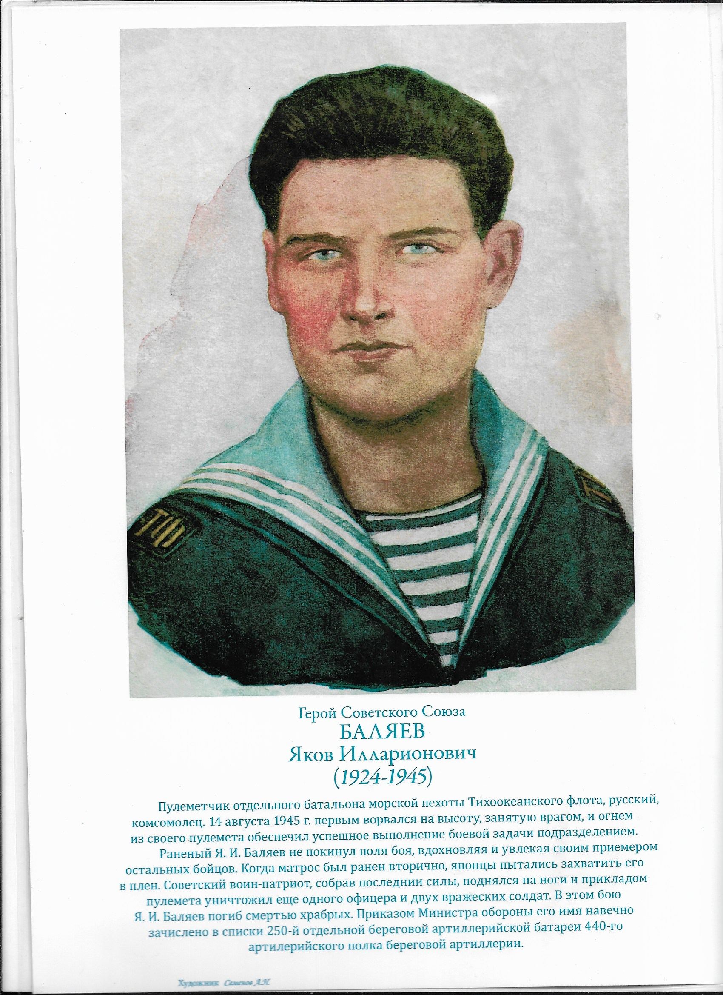

Slide 5
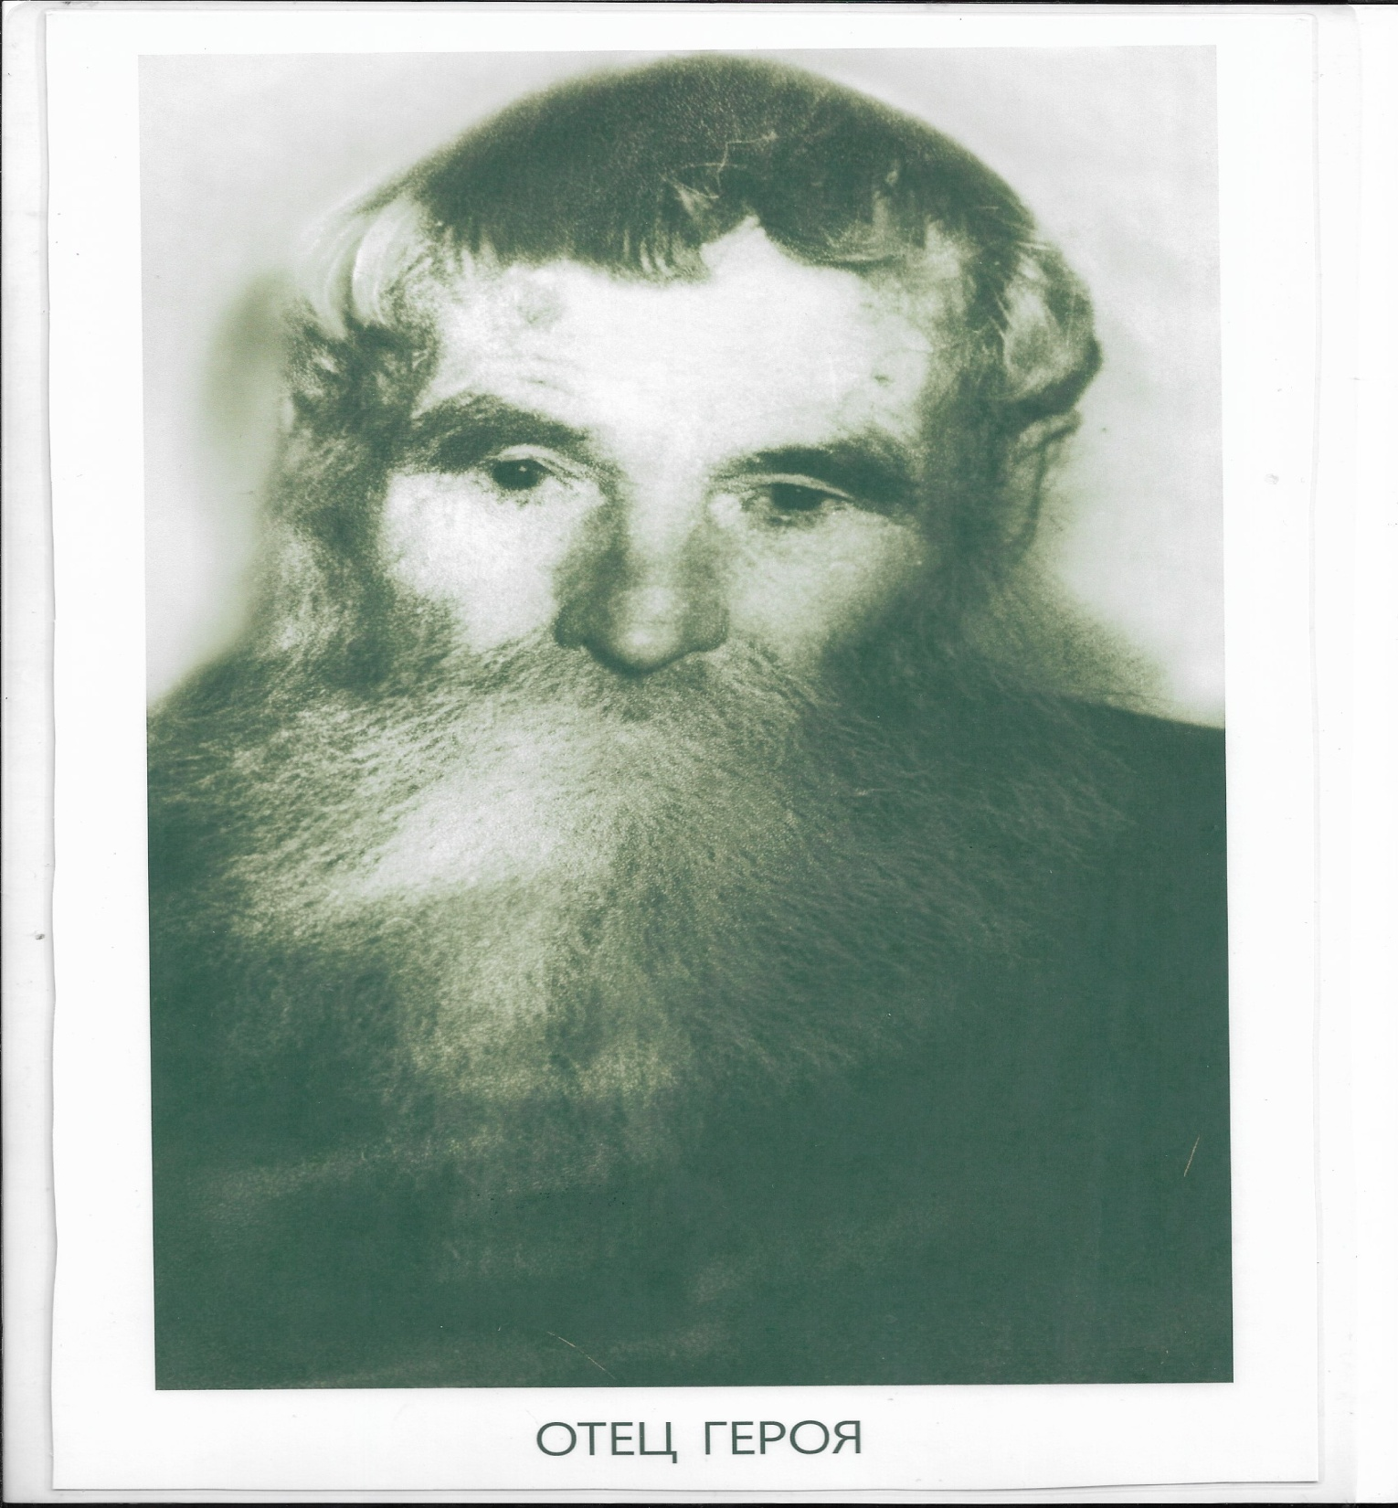

Slide 6
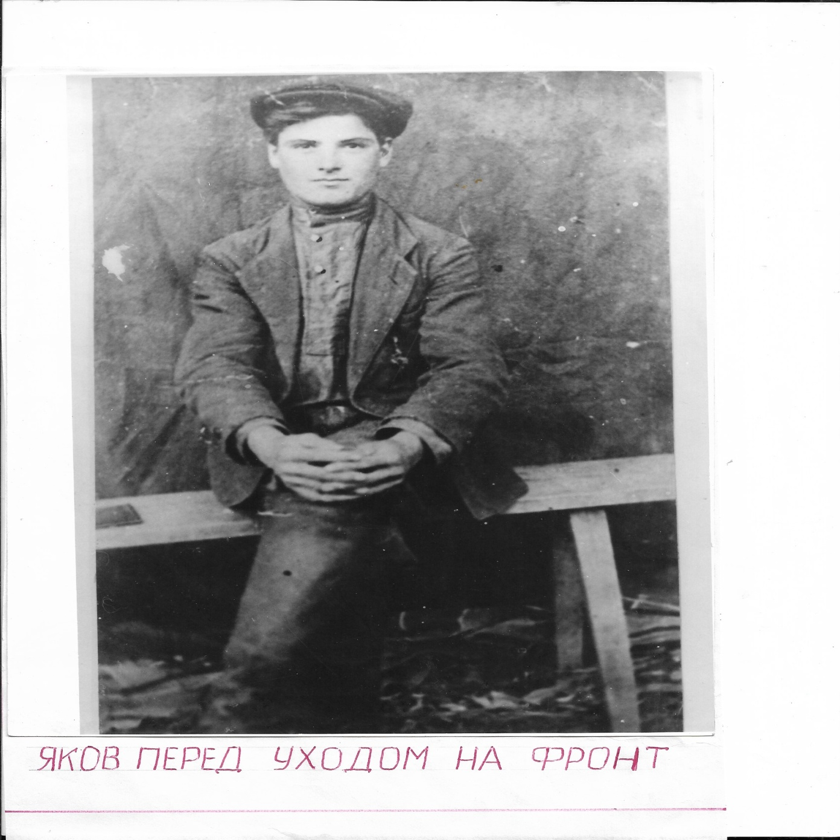

Slide 7
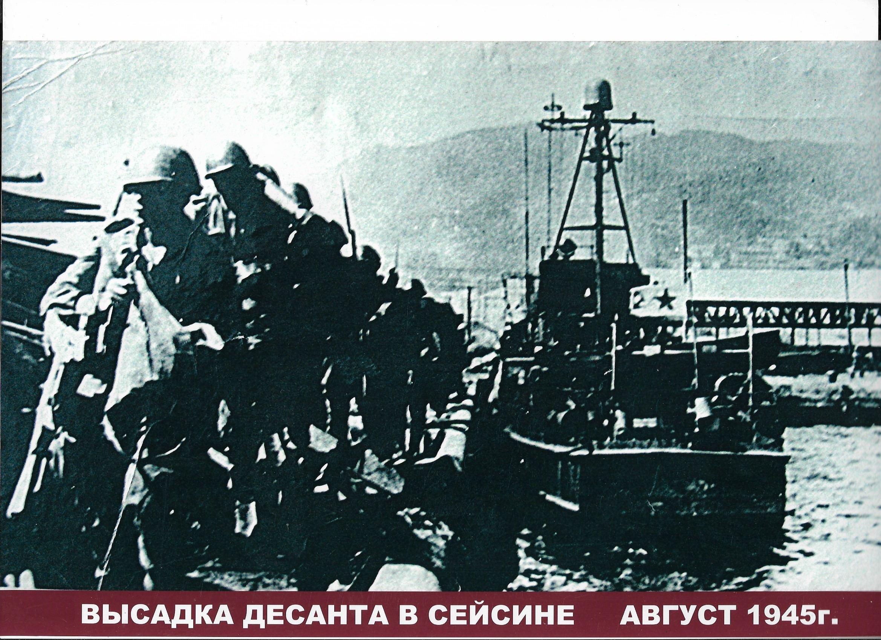

Slide 10
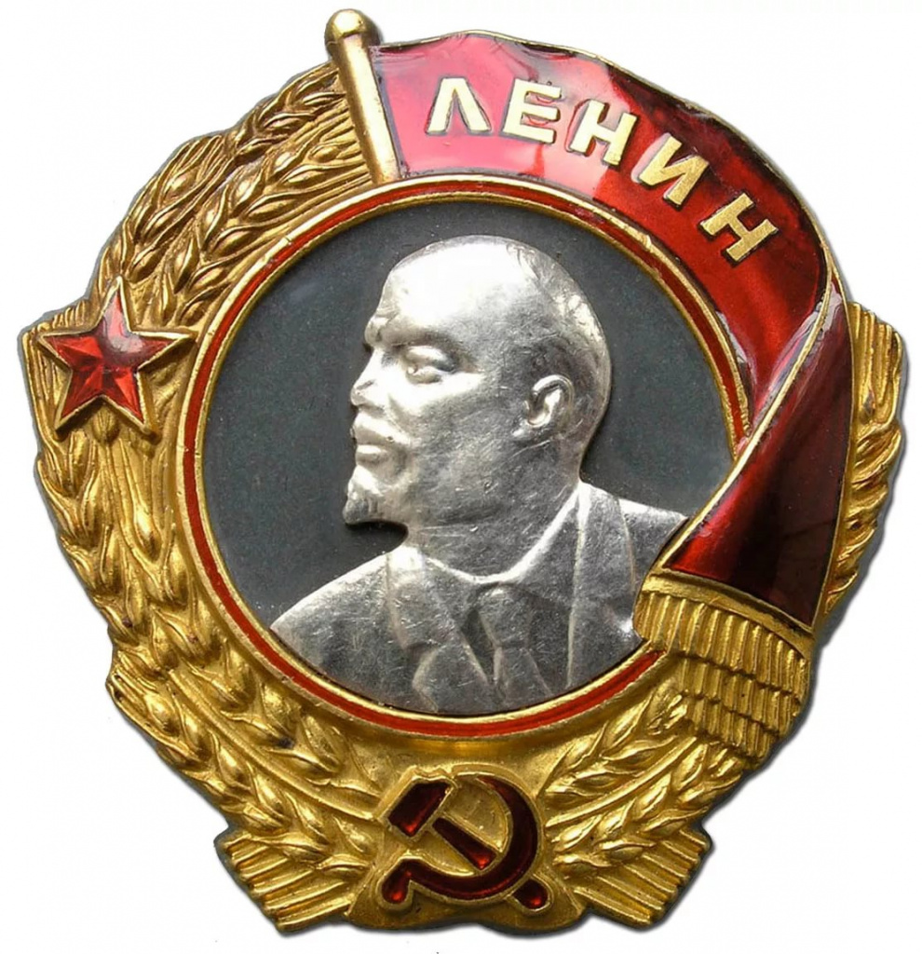

Slide 11
СПАСИБО ЗА ВНИМАНИЯ!

